Slide 1
A számítógép bemeneti perifériái

Slide 2
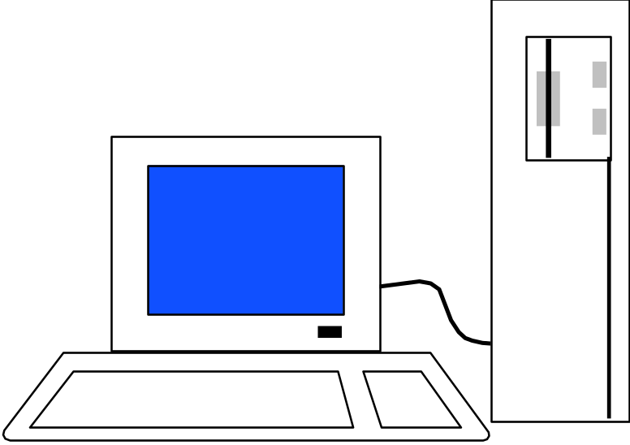
Részei
egér
billentyűzet
fényceruza
scanner
joystick

Slide 3
Definíciója
A bementi perifériák az ember számára érthető vagy érzékelhető információt elektromos jelleké alakítják át.
Az embernek is vannak bementi perifériái; ezek a látás, hallás, tapintás, ízlelés, szaglás.

Slide 4
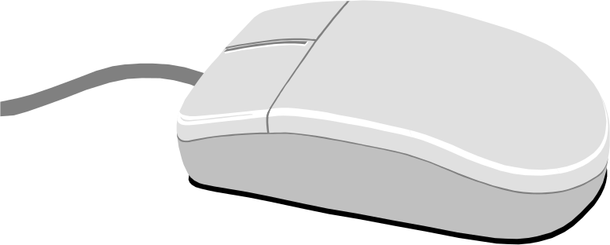
Az egér
Adatbeviteli eszköz, mely nevét azért kapta, mert hasonlít az egérhez :kicsi, és hosszú farka van.

Slide 5
Tulajdonságai
Az egeret asztalon tologatva annak mozgását érzékeli a számítógép, így alkalmas különböző objektumok képernyőn történő mozgatására.
Ezért alkalmazzák grafikus felületű programoknál, mint a Windows, ahol egy mutató eszközt tudunk kényelmesen mozgatni.

Slide 6
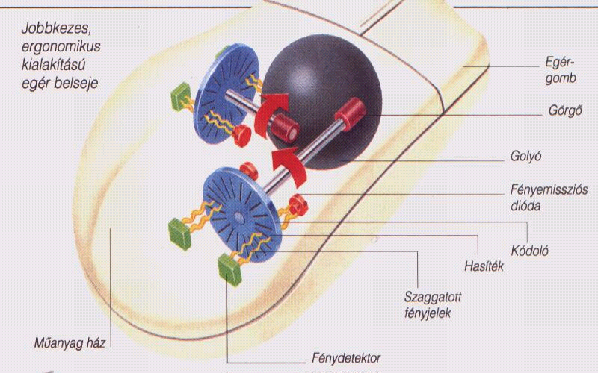
Működése
Mozgatásakor a benne lévő gumiból készült golyó elgördül az alátéten ( mouse pad ). Ez a golyó két görgőt hajt meg,azok pedig speciális tárcsákat forgatnak és a LED-ek által a réseken átvilágított kódoló tárcsák mögötti érzékelőkön ,az egér mozgását jellemző jel keletkezik.

Slide 7
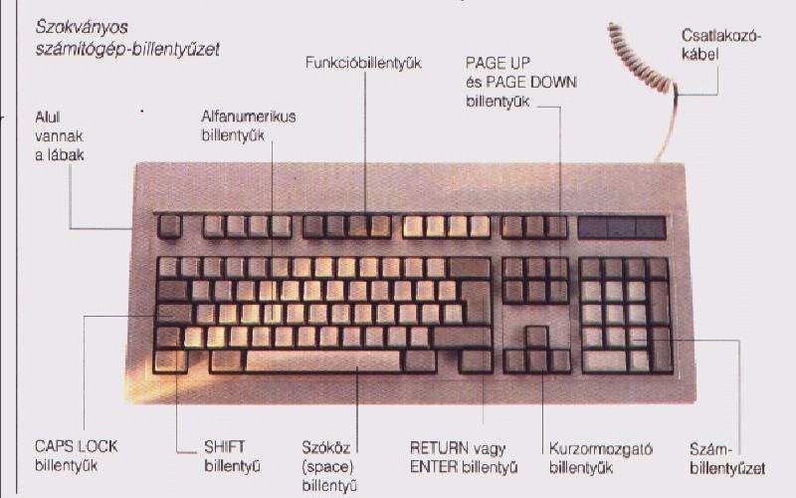
A billentyűzet
A számítógép legfontosabb adatbeviteli eszöze. Hasonlít az írógéphez, mégis rengeteg dologban különbözik tőle.

Slide 8
Tulajdonságai
Lehetőségünk van folyamatos karakterbevitelre is a kívánt billentyű hosszabb ideig történő nyomva tartásával.
Magyarországon alapvetően két típust használnak: a 101 és a 102 gombos billentyűzetet. Szöveges állományok kezelésére célszerűbb a 102 gombos, magyar ékezetes billentyűzet.

Slide 9
Használata
SHIFT :ezzel a gombbal a többi billentyű funkcióját tudjuk megváltoztatni. Használatával a megfelelő billentyű nagybetűvel történő megjelenítése válik lehetővé.
CAPS :a Caps Lock-kal a kis- és nagybetűk használatát fordíthatjuk meg. Bekapcsolt állapotát a billentyűzet jobb felső sarkában világító dióda jelzi.

Slide 10
További billentyűk
TAB : szövegszerkesztéskor, oszlopok létrehozásában lehet a segítségünkre, ilyenkor a kurzort egy előre definiált oszlopba tudjuk mozgatni.
CTRL : megváltoztatja a párhuzamosan lenyomott gomb jelentését, vezérlési célokra használjuk.

Slide 11
További billentyűk
ALT : szerepe speciális, programok által definiált vagy alternatív funkciók elérése.
ESC : szó szerint menekülést jelent. A begépelt parancssor törlésére szolgál, de programokból, menüpontokból is kiléphetünk vele.

Slide 12
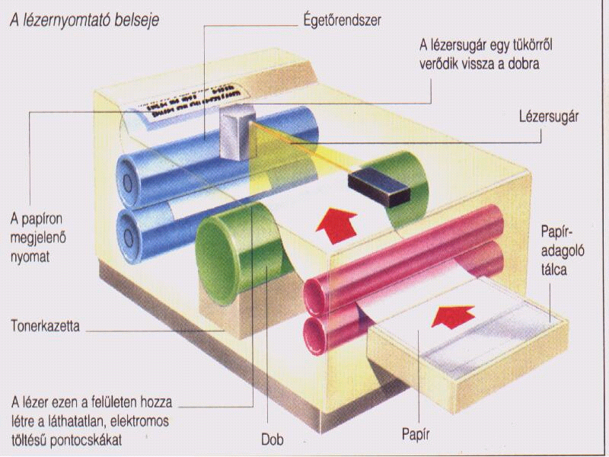
A scanner
Rajzok, ábrák, szövegek, képek letapogatására szolgál. A vele való munka a szkennelés. A benne lévő érzékelőfej felfogja a képről visszaverődő fényt, majd a fénysugarakat töltés- csatolású cellák gyűjtik össze. Az így letapogatott képet a monitoron is nyomon követhetjük.

Slide 13
A joystick (botkormány)
A számítógépes játékok sokszor elengedhetetlen segédeszköze. Valójában egy olyan adatbeviteli szerkezet amely irányok megadását teszi lehetővé.
Commodore számítógépeknél digitális, IBM gépek- nél analóg változata terjedt el. A joystick- on általában billentyűk is találha- tók.

Slide 14
A fényceruza (lightpen)
Ez egy elektronikus toll, mellyel a számítógép monitorán tudunk rajzolni
A képernyőn megjelenő ábrák fényceruzával könnyebben elkészíthetők, módosíthatók.

